Slide 1
线性代数
(Linear Algebra)

Slide 2
教材：
《线性代数》
主编 赵树嫄
（第六版）
中国人民大学出版社

Slide 3
参考书目：
《工程数学—线性代数》
同济大学数学系 编
高等教育出版社
《线性代数》
李国、王晓峰 主编
科学出版社

Slide 4
课程简介
线性代数（Linear Algebra）是代数学的一个分支，“代数”这一个词在我国出现较晚，在清代时才传入中国，当时被人们译成“阿尔热巴拉”，直到1859年，清代著名的数学家、翻译家李善兰（ 1811-1882 ）才将它翻译成为“代数学”，一直沿用至今。

Slide 5
什么是线性关系？
线性（linear）关系意即数学对象之间的关系是以一次形式来表达的。指量与量之间按比例、成直线的关系，在数学上可以理解为一阶导数为常数的函数。
非线性（non-linear）则指不按比例、不成直线的关系，一阶导数不为常数。

Slide 6
线性代数
研究对象：
线性空间、线性变换和有限维的线性方程组。
研究工具：
行列式、矩阵与向量。

Slide 7
为什么要学习线性代数？
1. 学分
2. 考研
3. 线性代数是一门非常重要的基础课之一 ，它的理论不 仅 渗透到了数学的许多分支中，而且在理论物理、 理论化学、工程技术、国民经济、生物技术、航天、 航海等领域中都有着广泛的应用。

Slide 8
第一章 行列式

Slide 9
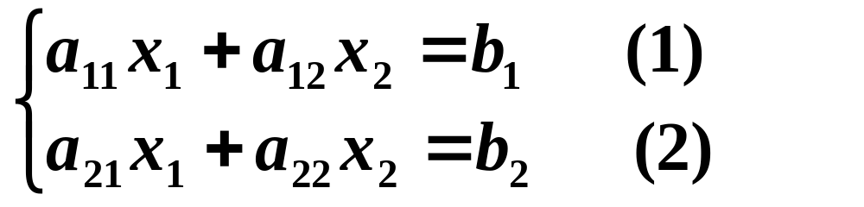
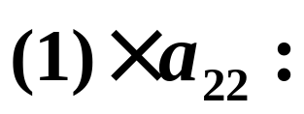

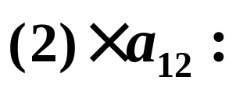

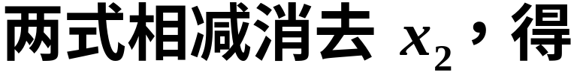
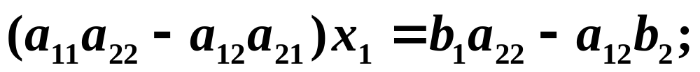
第一节 二阶、三阶行列式
(一) 二阶行列式

Slide 10
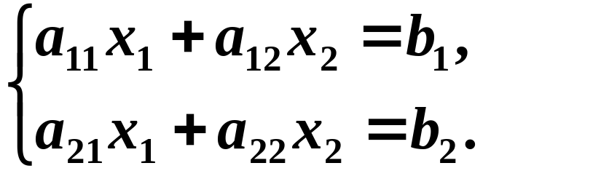
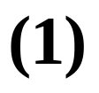
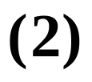
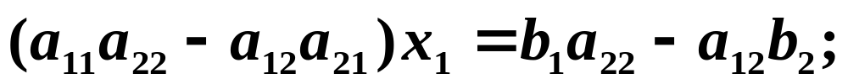

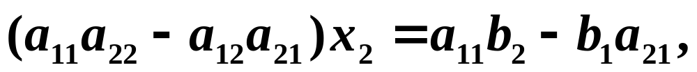
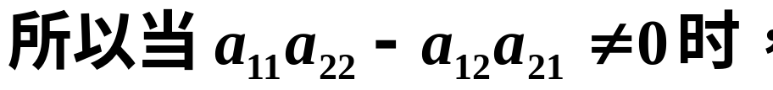
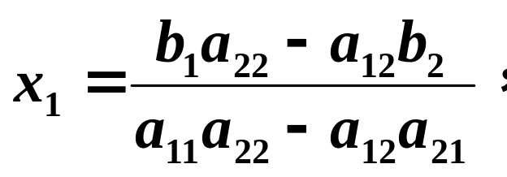
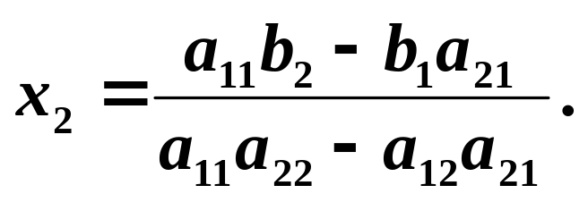
方程组有唯一解

Slide 11
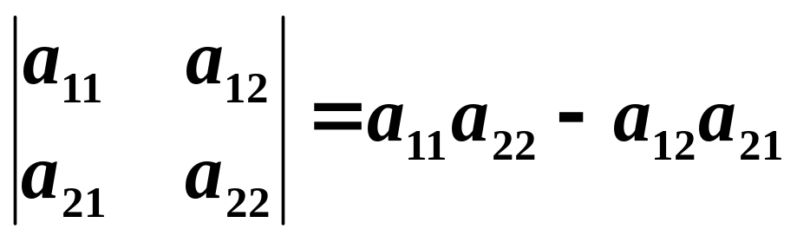
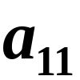
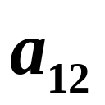

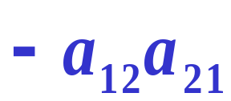
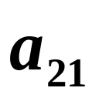
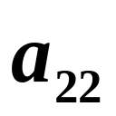
定义
引入记号
称为二阶行列式.
二阶行列式的计算
对角线法则
主对角线
副对角线

Slide 12
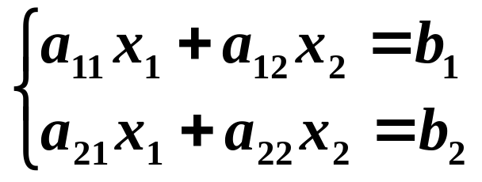
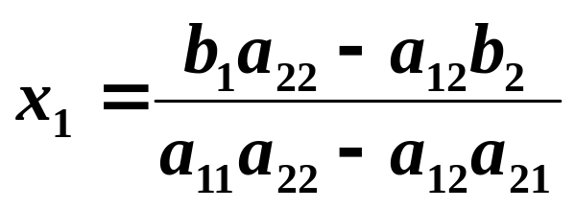
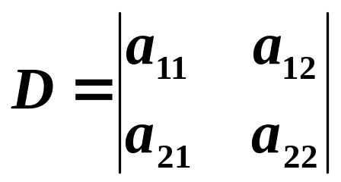
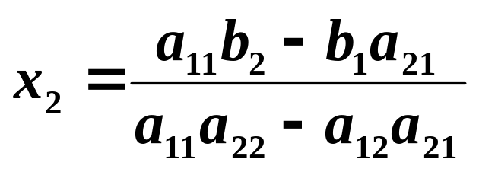
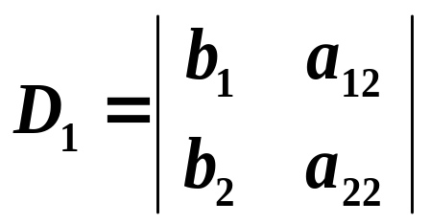
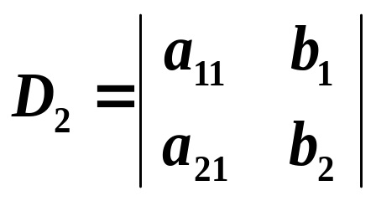
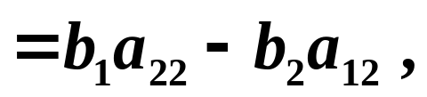
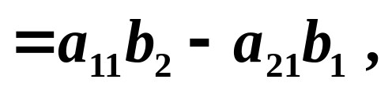
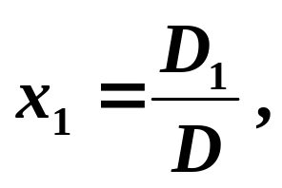
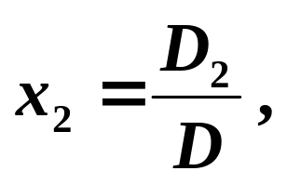
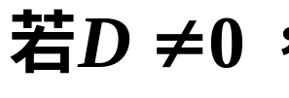
对于二元线性方程组
记
称系数行列式
则方程组有唯一解
---克莱姆法则

Slide 13
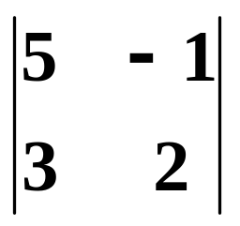
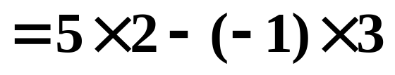
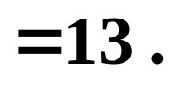
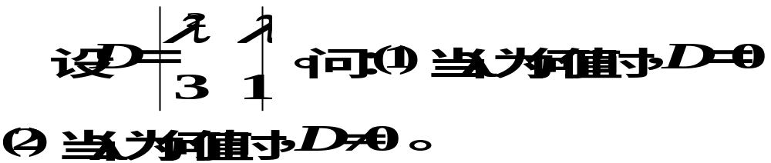
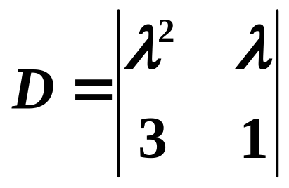
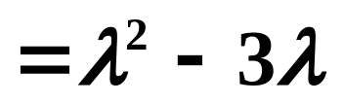
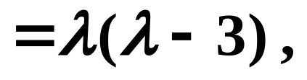
例
例
解

Slide 14
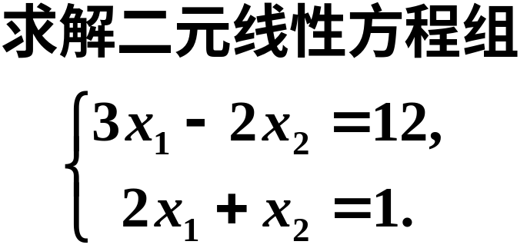
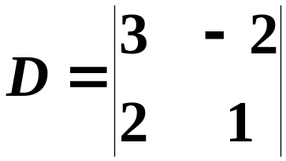



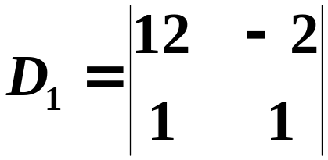
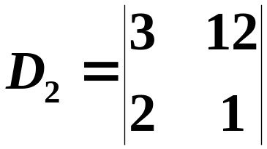


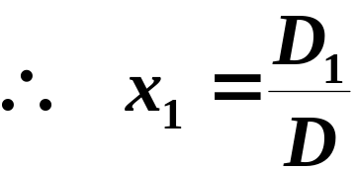
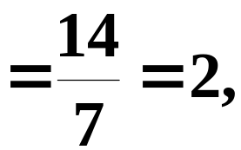
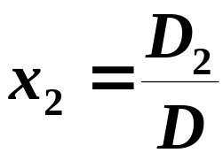
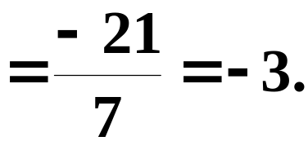
例
解

Slide 15
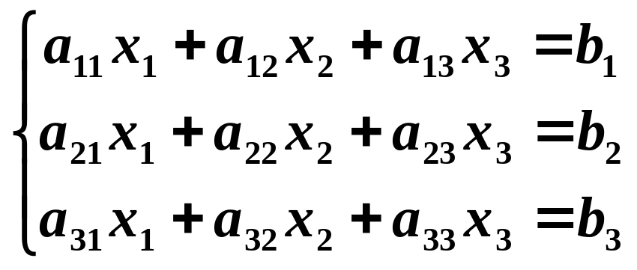

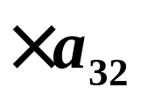
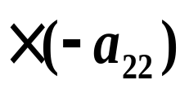
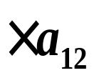
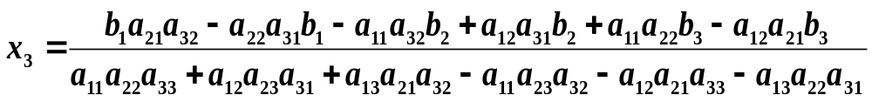
(二) 三阶行列式
三元线性方程组

Slide 16


定义
引入记号
称为三阶行列式。

Slide 17







三阶行列式的计算
——对角线法则
实线上的三个元素的乘积冠正号，
虚线上的三个元素的乘积冠负号.

Slide 18


或沙路法则
说明： 1、三阶行列式包括3!项，每一项都是位于不同行，不同列的三个元素的乘积，其中三项为正，三项为负.
2、对角线法则只适用于二阶与三阶行列式．

Slide 19









利用三阶行列式求解三元线性方程组—克莱姆法则
如果三元线性方程组
的系数行列式
记
则该方程组的解为

Slide 20





例
解
按对角线法则，有

Slide 21




例
解
按对角线法则，有

Slide 22


练习

Slide 23



例
解

Slide 24




例
解
即为所求充分必要条件。

Slide 25




练习
解
方程左端

Slide 26








例 解线性方程组
解

Slide 27





故方程组的解为

Slide 28


小结：
二阶和三阶行列式是由解二元和三元线性方
程组引入的.
二阶与三阶行列式的计算
对角线法则

Slide 29
作业 P31页习题一
4.
5.
6.
7.

Slide 30
第二节 n 阶行列式
(一) 排列与逆序
由n个不同数码1,2,…,n 组成的有序数组 i₁i₂…i_{n}, 称为一个n级排列.
n 级排列共有n !个.
定义 在一个n级排列 i₁i₂…i_{n} 中, 如果有较大的数 i_{t} 排在较小的数 i_{s} 前面(i_{s}<i_{t}), 则称 i_{t} 与 i_{s} 构成一个逆序. 一个 n 级排列中逆序的总数, 称为它的逆序数, 记为
t (i₁i₂…i_{n}).
如果排列 i₁i₂…i_{n} 的逆序数 t (i₁i₂…i_{n})是奇数,则称为奇排列, 是偶数或0则称为偶排列.

Slide 31








计算排列的逆序数的方法
设 是 1, 2, …, n 这n 个自然数的任一排列，并规定由小到大为标准次序.
先看有多少个比 大的数排在 前面，记为 ；
再看有多少个比 大的数排在 前面，记为 ;
……
最后看有多少个比 大的数排在 前面，记为 ;
则此排列的逆序数为

Slide 32





例 排列32514 中，
3 2 5 1 4
t (32514) = 5，
奇排列
例
n元自然序排列（标准排列），
偶排列
例
当n=4k 或 4k+1时，n (n-1)…2 1是偶排列；
当n=4k+2 或 4k+3时，n (n-1)…2 1是奇排列.

Slide 33
定义
在排列中，将任意两个元素对调，其余元素不动，这种作出新排列的手续叫做对换.
特别：将相邻两个元素对调，叫做相邻对换.
如对换排列21354中的元素1和4的位置后，得到排列24351。
对换与排列的奇偶性的关系
定理 任意一个排列经过一个对换后，排列改变
奇偶性。

Slide 34







证明：先证相邻对换的情形。
设排列为
对换
易见除 外，其它元素的逆序数不改变，
若
对换后
的逆序数不变，而 的逆序数减1；
若
对换后
的逆序数增1，而 的逆序数不变.
因此对换相邻两个元素，排列改变奇偶性。
再证一般情形。

Slide 35











设排列为
欲
对换
即
次相邻对换
次相邻对换
次相邻对换
所以任意两个元素对换，排列改变奇偶性.

Slide 36



推论
奇排列调成标准排列的对换次数为奇数，
偶排列调成标准排列的对换次数为偶数.
定理
ｎ个自然数(ｎ＞１)共有ｎ!个ｎ阶排列,其中奇、偶排列各占一半.
证明: 设共有ｓ个奇排列,ｔ个偶排列，现证ｓ＝ｔ.
前两个数对换
ｓ个
奇排列
ｓ个
偶排列
所以
前两个数对换
ｔ个
偶排列
ｔ个
奇排列
所以
故必有

Slide 37







(二) n 阶行列式
(1) 三阶行列式共有 3! = 6 项．
(2) 每项都是位于不同行不同列的三个元素的乘积．
(3) 每项的正负号都取决于位于不同行不同列的三个元素的下标排列．
例如
列标排列312是偶排列,
列标排列132是奇排列,

Slide 38


Slide 39




定义
用n² 个元素 a_{ij} (i, j =1,2,…,n) 组成的记号
determinant
定义为
n阶行列式是n!项的代数和,
每项都是位于不同行、
不同列的n个元素的乘积.

Slide 40

例如，四阶行列式
所表示的代数和中有4 ! = 24项.
例如, a₁₁a₂₂a₃₃a₄₄ 项取 号,
+
a₁₄a₂₃a₃₁a₄₂ 项取 号,
-
a₁₁a₂₄a₃₃a₄₄
不是 D 的项.

Slide 41



例 计算上三角行列式
D 中各项中不为零的项只有 a₁₁a₂₂…a_{nn}，其他项均为零，由于 t (12…n) = 0，因此这一项取正号，得
解

Slide 42


同理可得下三角行列式

Slide 43

特殊情况：
这种行列式称为对角行列式 。

Slide 44

例 计算n阶斜下三角行列式

Slide 45


特别地，斜对角行列式

Slide 46









例 设
解
含 的项有两项，即

Slide 47
作业 P31页习题一
9.
10.
12.

